Slide 1
Aritmie a colpo d’occhio
Marcello Costantini
ASL Lecce
Scuola di Specialità in Cardiologia Uni Foggia

Slide 2
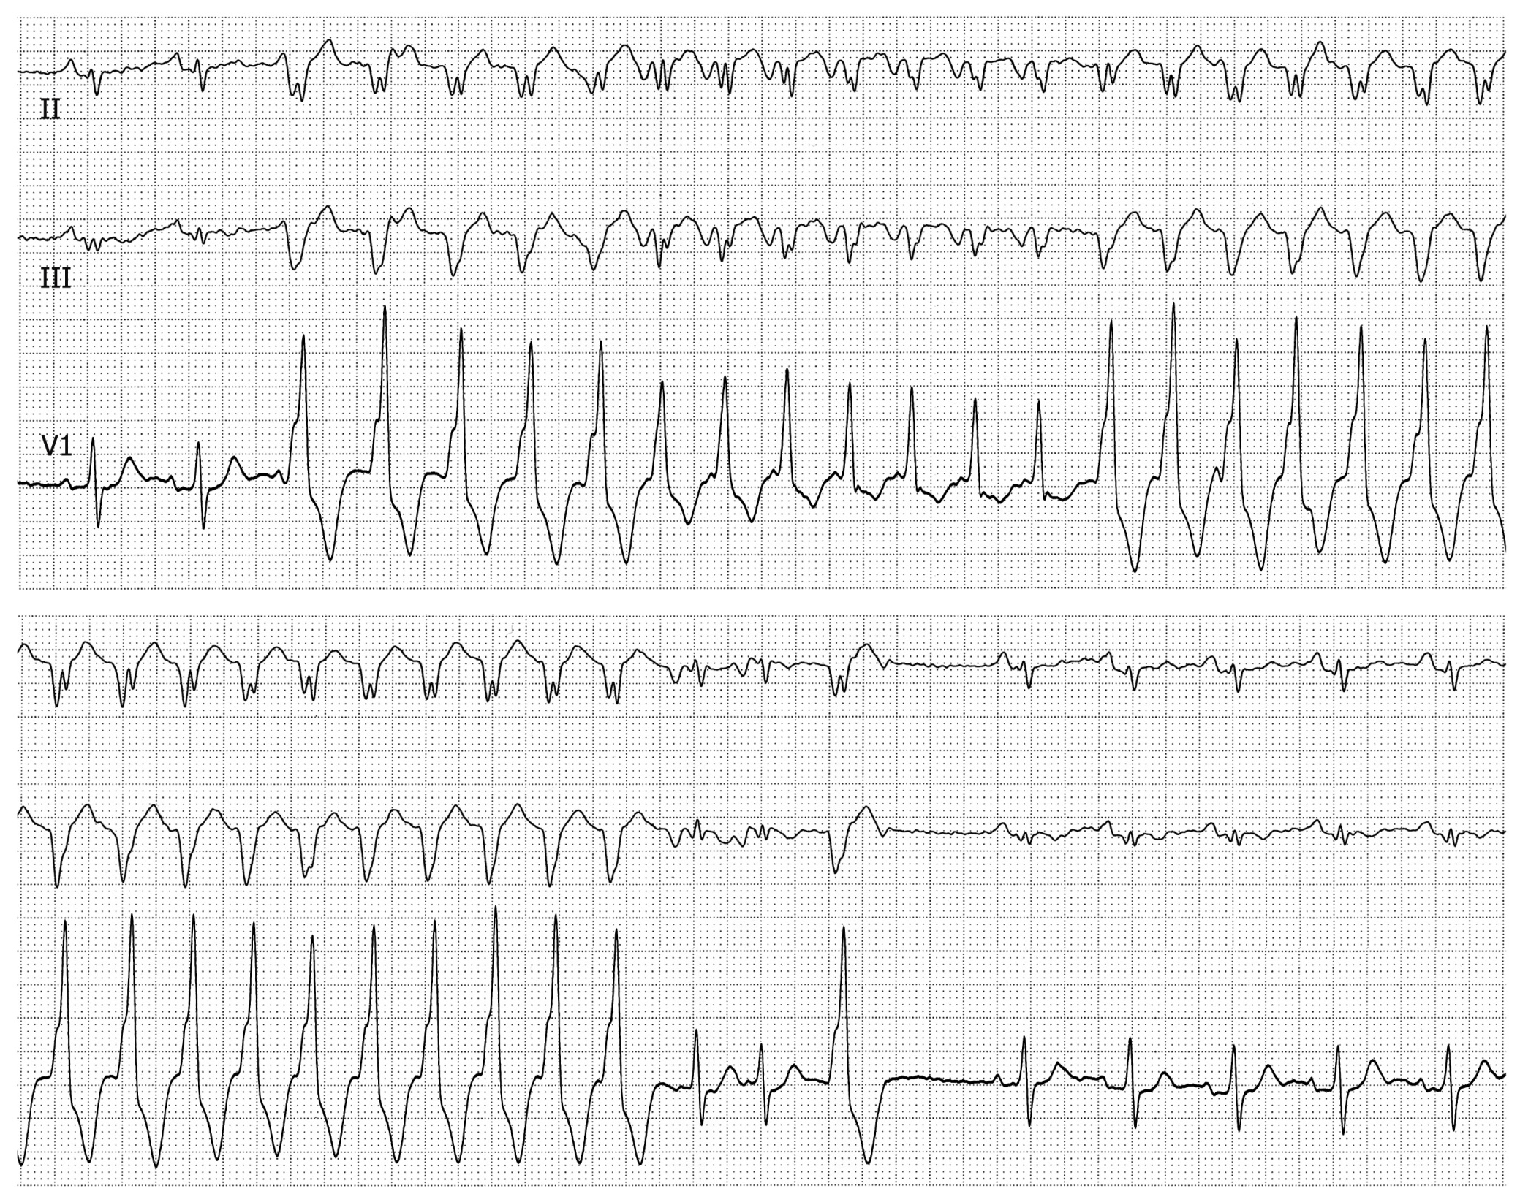
Aritmologia: materia complessa, misteriosa, astrusa, esoterica, indecifrabile …..
Un po’ come questo tracciato…
Notes:
Negli utimo decennio si è fatta strada una convinzione, che l’aritmologia sia una materia complessa, misteriosa, astrusa, esoterica, quasi irraggiungibile ….un po’ come questo tracciato…

Slide 3
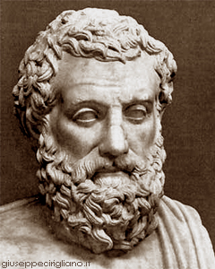
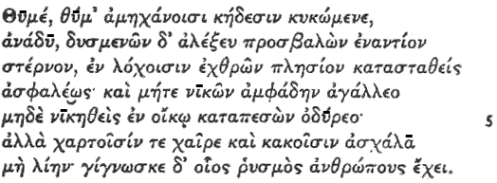
Archiloco
2500 anni fa
Se vuoi mantenere un giusto ritmo cardiaco, fuggi dal profondo dolore e dalla
gioia eccessiva…
Notes:
Eppure il pensiero umano, fin dai suoi primi vagiti, se ne è sempre occupato nel corso dei secoli…

Slide 4
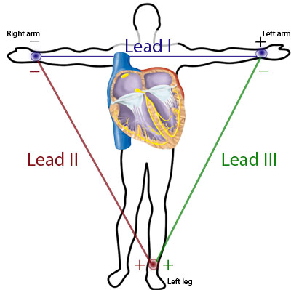
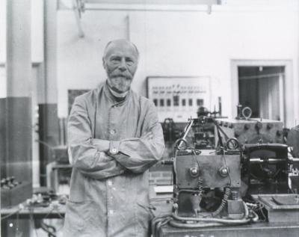
Einthoven (1903)
…un marchingegno che segnò una svolta…
E offrì al genere umano una specie di stele di Rosetta atta a decifrare le aritmie
Notes:
Fino a quando un fisiologo olandese di origini ebraiche non inventò un marchingegno che segnò una svolta….che offrì al genere umano una specie di stele di rosetta atta a decifrare le aritmie, sto parlando ovviamente dell’elettrocardiogramma

Slide 5
L’elettrocardiogramma: la più grande scoperta in campo aritmologico
ECG ed aritmie : due facce della stessa medaglia, infatti:
L’ECG è la rilevazione dei fenomeni elettrici generati dal cuore
Le aritmie non sono altro che una perturbazione di quei fenomeni elettrici, che si traducono dunque in prima istanza in una alterazione dell’ECG
Notes:
Sicuramente l’aritmologia deve molto quest’uomo…

Slide 6
I pregi dell’ECG in aritmologia
Basso costo
Sensibilità
Specificità
Reperibilità
Ripetibilità
Diagnosi immediata
Un piccolo limite : L’ECG riflette fenomeni elettrici generati dal miocardio comune; le aritmie coinvolgono spesso il tessuto di conduzione

Slide 7
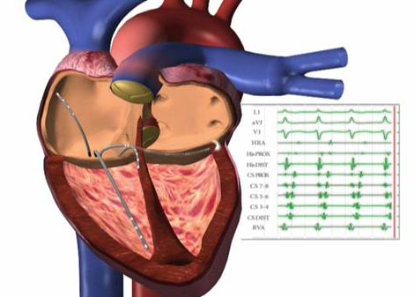
A questo limite si cercò di ovviare a partire dalla fine degli anni 60….
Notes:
A questo si cercò di ovviare a partire dagli anni 60 e 70, introducendo la registrazione diretta ei potenziali elettrici endocavitari…

Slide 8
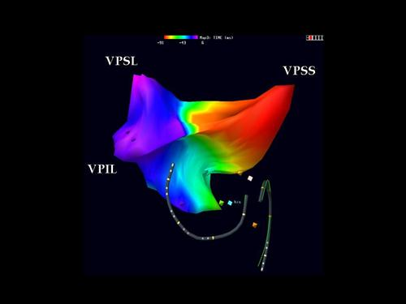
…presupposto per altre metodiche più sofisticate per lo studio delle aritmie, che aprirono
la strada all’ablazione TC
Questi progressi hanno modificato lo scenario delle conoscenze e della terapia
delle aritmie, ma hanno creato un solco tra il cardiologo e l’elettrofisiologo:
il primo rinuncia a risolvere il caso delegando al secondo la diagnosi e la soluzione…
Notes:
Una evoluzione successiva è il mappaggio elettronatomico, tutte cose sofisticate e per addetti ai lavori, delle quali non parleremo durante questo corso…

Slide 9
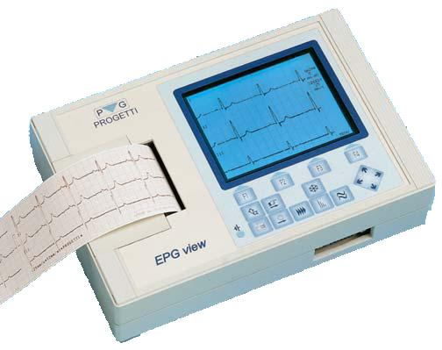
Questa rinuncia è deleteria per tanti motivi:
l’aritmologia , in cardiologia, è ubiquitaria, non è fatta solo di procedure
Prima dell’ aritmia c’ è un paziente, con una storia clinica, con un cuore da inquadrare
In aritmologia servono a volte decisioni immediate (ne va di mezzo la vita del paziente)
Notes:
Anche perché è già tanta la conoscenza che ci viene fornita da un apparecchio come questo, che costa pochissimo ma vale molta parte dell’orodel mondo

Slide 10
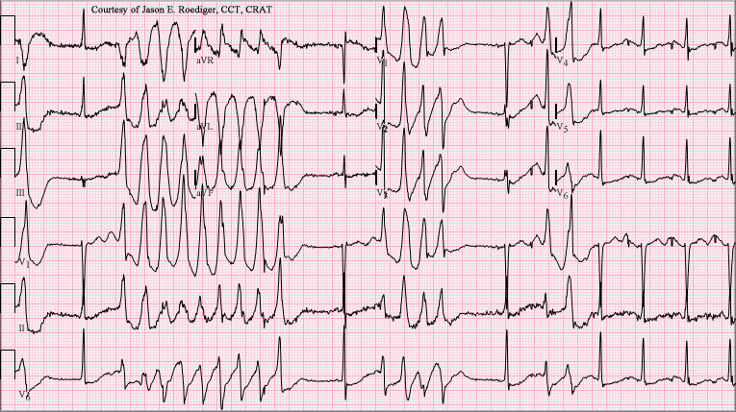
IPOPOTASSIEMIA>>>QT LUNGO>>>TORSIONI DI PUNTA>>>MINACCIA IMMEDIATA per la vita
Casi del genere ci dicono che l’aritmologia deve essere parte essenziale
della cultura del Cardiologo e non solo….
Affrontare non solo l’aritmia, ma ciò che sta dietro e che la determina
Notes:
Questo è un caso di sinrome acquisita del QT lungo, con torsioni di punta, è una situazione piuttosto comune che il cardiologo deve consoscere e affrontare…

Slide 11
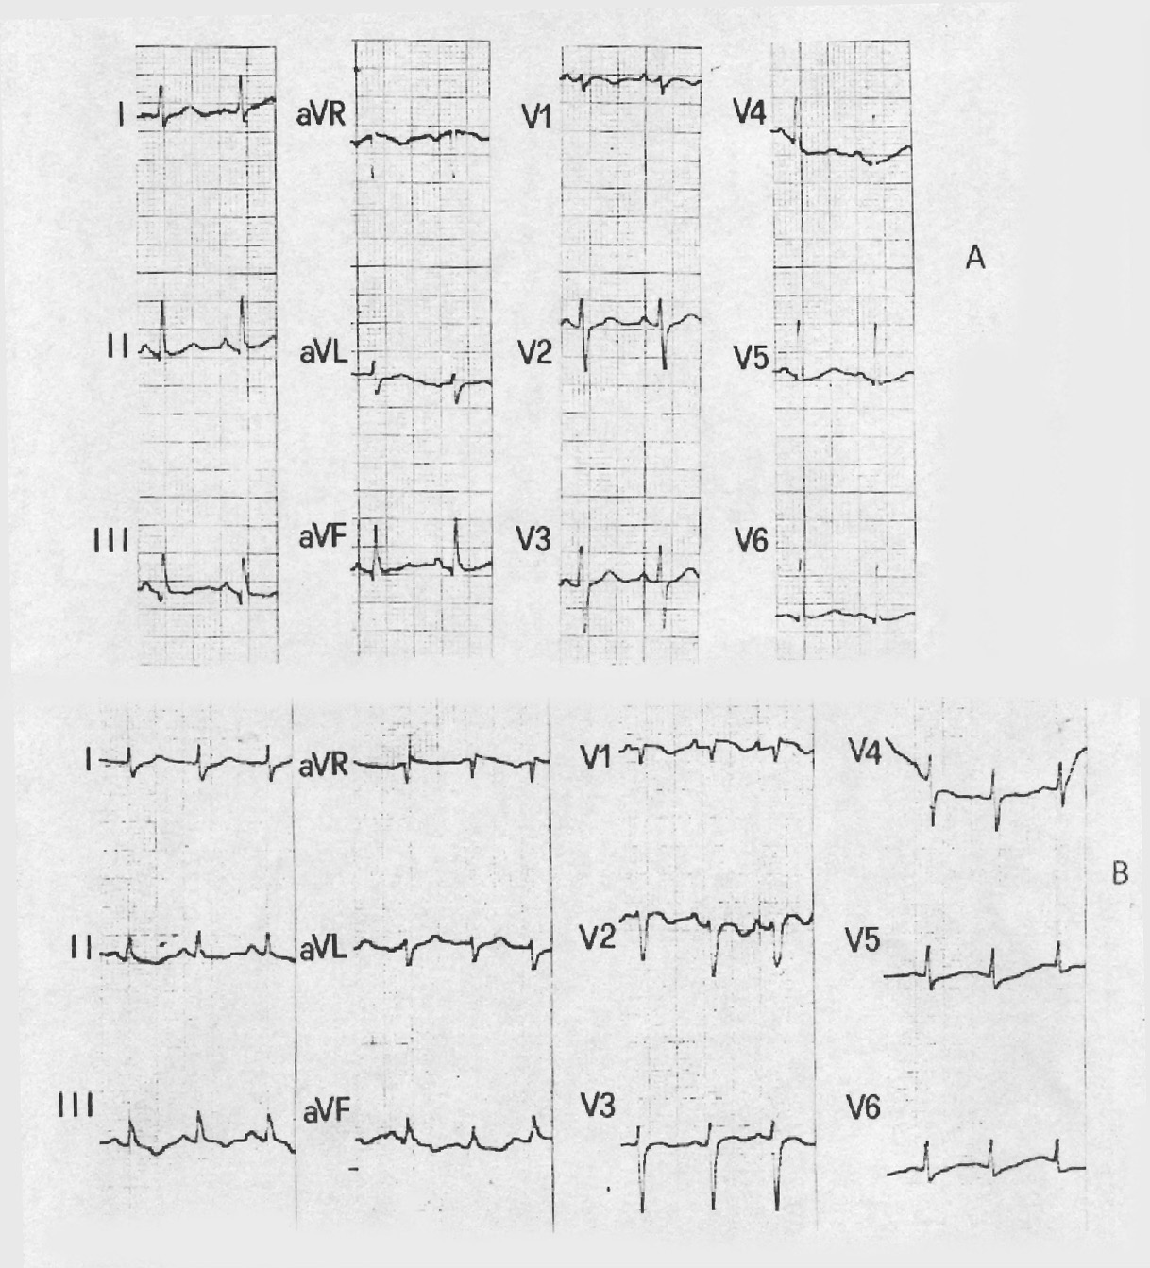

77
A: pre-intervento ortopedico
B: dispnea in 15a giornata
Tachicardia sinusale in embolia polmonare massiva
Una “cenerentola”che
diventa “principessa”
Notes:
Questo è un altro esempio di come un’aritmia banale sia parte essenziale di una malattia importante, acuta, spesso mortale come l’embolia polmonare….la tachicardia sinusale…una cenerentola che si trasforma in principessa..offrendo assieme ad altri segni una chiave diagnostica

Slide 12
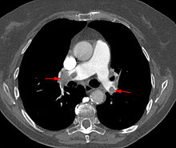
…ben prima che sia il radiologo a dirci il verbo
Notes:
Ben prima che sia il radiologo a dirci il verbo

Slide 13
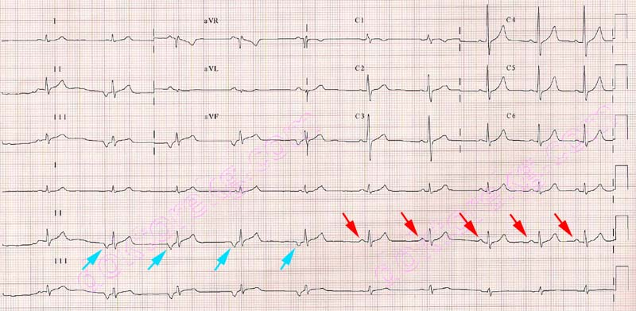
P.Fabio, anni 20
L’aritmologia è fatta anche di situazioni funzionali….
Notes:
L’aritmologia è fatta anche di situazioni funzionali, come lo shift del segnapassi al nodo del seno a altre parti dell’atrio o della giunzione AV, che nella massima parte dei casi non ha un significato patologico

Slide 14
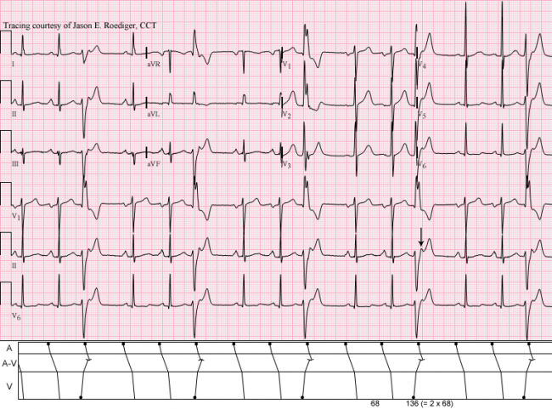
…e di situazioni facilmente diagnosticabili…il cui significato varia a seconda dei contesti…
Quelli tranquilli prevalgono …
Notes:
L’aritmologia è fatta anche di situazioni facilmente diagnosticabili, come le extrasistoli ventricolari….il cui significato varia in modo estremo a seconda dei contesti…..quelli tranquilli per fortuna prevalgono

Slide 15
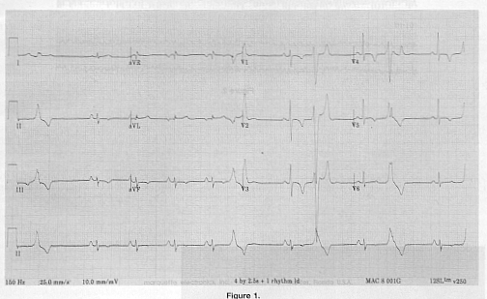
Ma si dia il caso che qui oltre alle extrasistoli c’erano anche T negative da V1 a V5, a 25 anni
Circulation, 2000
Notes:
Ma si dia il caso che in questo caso di extrasistolia ventricolare in cui erano anche evidenti T negative da V1 a V4 in un ragazzo di 25 anni

Slide 16
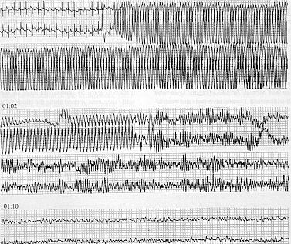
L’Holter ha dovuto purtroppo essere testimone di un evento catastrofico…
Circulation, 2000
Notes:
L’Holter ha purtroppo dovuto essere testimone di un evento catastrofico

Slide 17
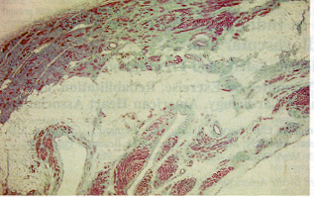
…con l’anatomopatologo che ci parla di cardiomiopatia aritmogena del ventricolo destro…
Una condizione aritmica genetica che ogni cardiologo deve conoscere
Circulation, 2000
Notes:
Con l’anatomo patologo , che non vorremmo mai vedere, che ci parla di cardomiopatia aritmogena del ventricolo destro

Slide 18
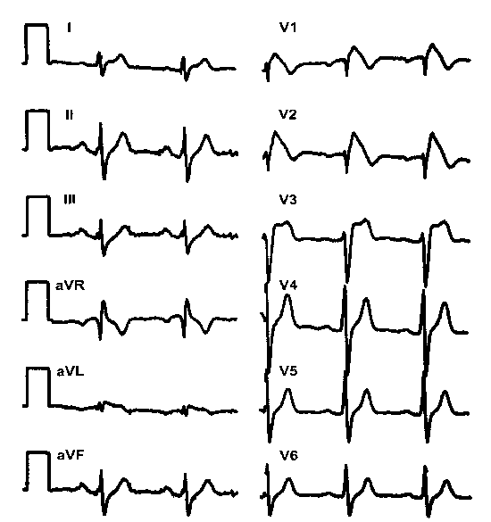
BRUGADA TIPO 1
…assieme ad altre come questa
Notes:
Una condizione aritmica che il cardiologo deve conoscere e che assieme ad altre, come questo brugada, costituisce una minaccia per la vita

Slide 19
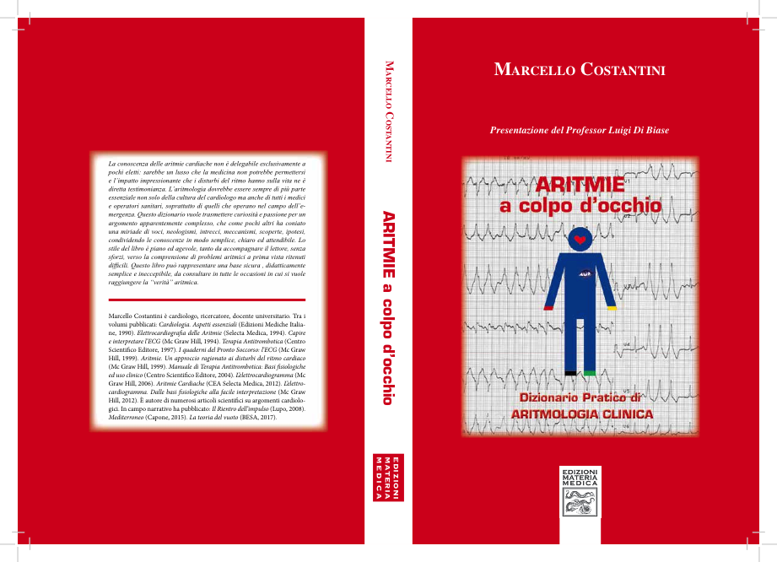
Questo libro vuole introdurre all’aritmologia il cardiologo di trincea, il medico dell’emergenza,
Raccontargli con parole semplici ciò che non avrebbe mai osato chiedere….
COLMARE IL SOLCO TRA
IL CARDIOLOGO E
L’ELETTROFISIOLOGO
METTERE LE ARITMIE AL CENTRO
DELLA CULTURA DEL
CARDIOLOGO

Slide 20

Raccontando ad una ad una tutte le voci dell’aritmologia…
?
EMIBLOCCO POSTERIORE SIN
TRIGGERED ACTIVITY
RIENTRO
SUPERNORMALITA’
LINKING
POST-POTENZIALI
?
FENOMENO DI ASHMAN
SICILIAN GAMBIT
SLOW-FAST
COUMEL
?
BRUGADA
?
JET
FAST-SLOW
TACHICARDIA FASCICOLARE
MEMORIA
OVERLAP
?
FASE 3
FASE 4
BAV PAROSSISTICO
PJ SCORE
CONDUZIONE OCCULTA
MISMATCH IMPEDENCE
Notes:
Spiegandogli una per una ed in ordine alfabetico tutte le voci dell’aritmologia

Slide 21
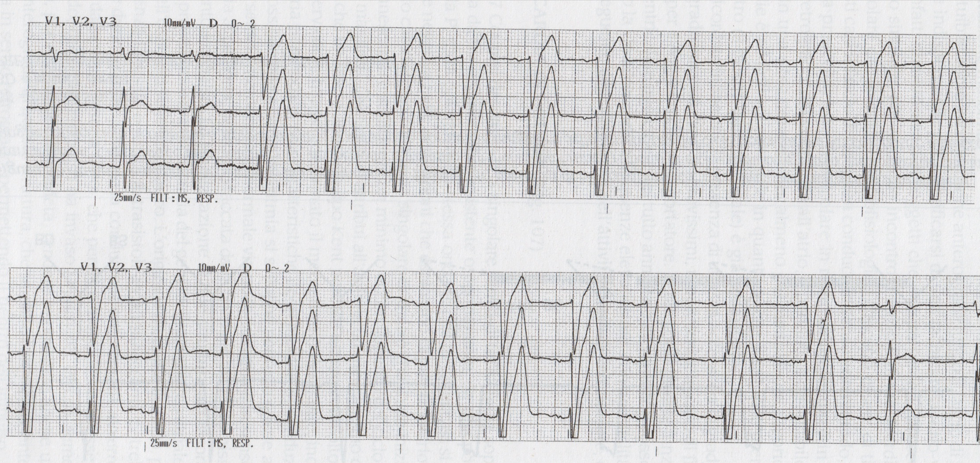
LA CONDUZIONE INTERMITTENTE
Blocco di branca sinistra intermittente
accelerazione
decelerazione
In una branca patologica, ma non troppo, la conduzione può essere in rapporto
con la lunghezza del ciclo cardiaco, tanto che una accelerazione di
frequenza produce il blocco e una decelerazione lo fa sparire
Notes:
Si sapeva che…

Slide 22

Cardiac memory
Il cuore ha memoria, come il cervello

Slide 23
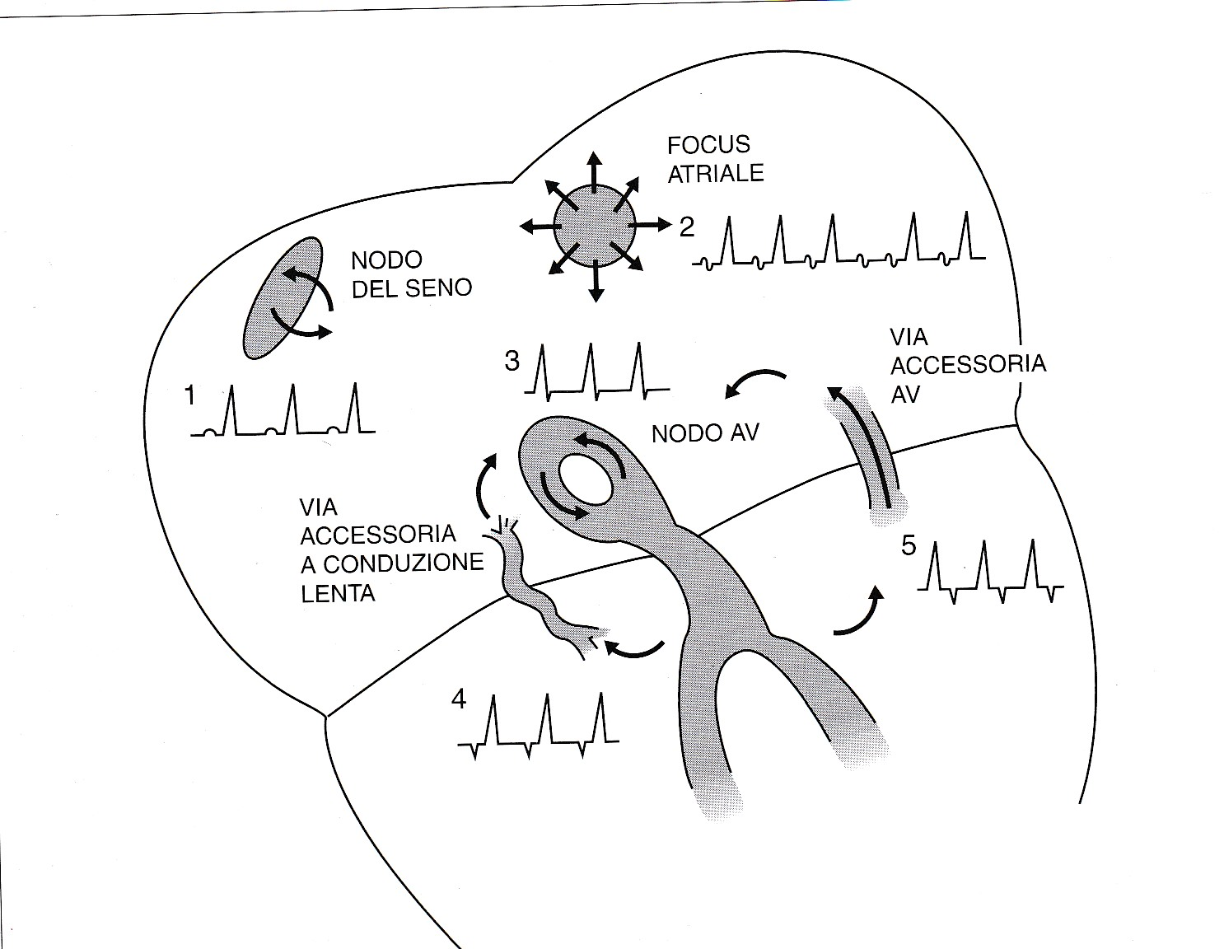
Vita, morte e miracoli elle tachicardie sopraventricolari

Slide 24
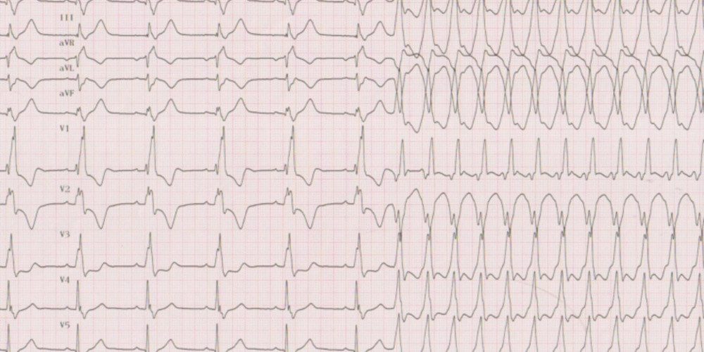
Le tachicardie ventricolari: raccontate e spiegate

Slide 25
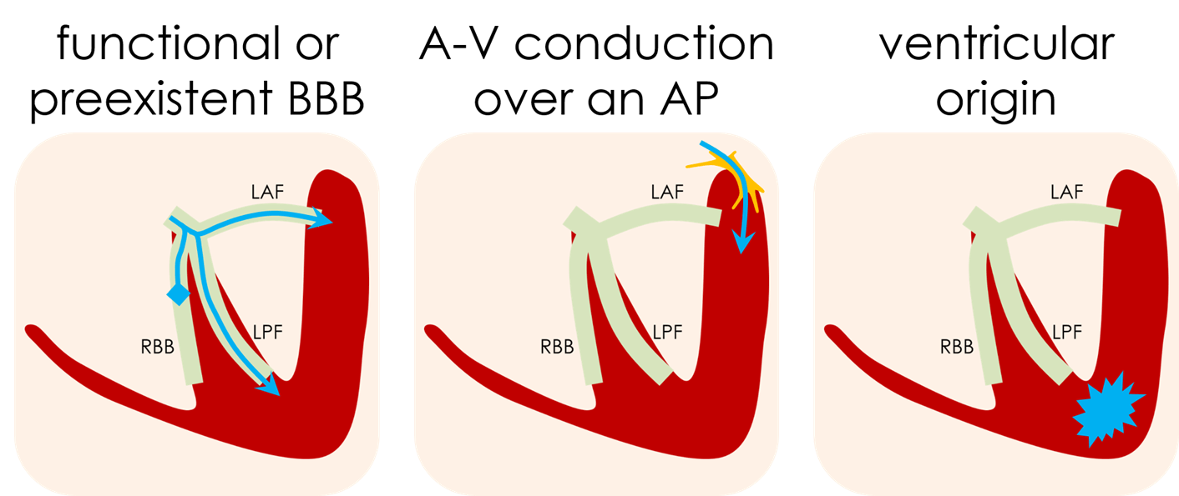
Qualsiasi condizione che esuli dal normale meccanismo di attivazione dei ventricoli causa consumo di tempo e produce allargamento del QRS
IL DILEMMA DEL QRS LARGO
DISTURBI CONDUZIONE
INTRAVENTRICOLARE
PREECCITAZIONE
VENTRICOLARE
ECTOPIA
VENTRICOLARE
1 2 3
Notes:
Ora…

Slide 26
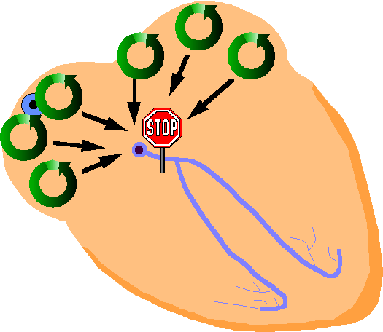
La fibrillazione atriale: un problema quotidiano

Slide 27
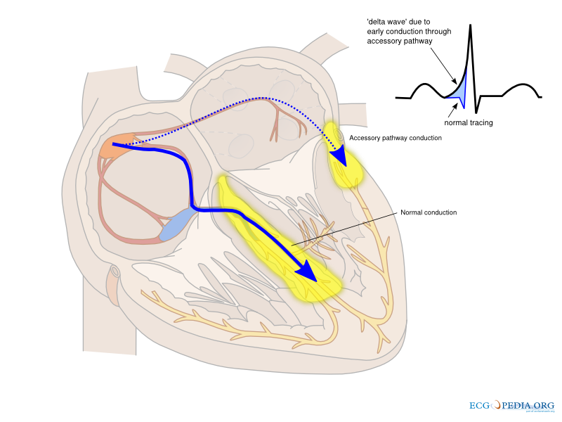
Preeccitazione ventricolare e WPW nulla sembra più difficile di una cosa…semplice

Slide 28
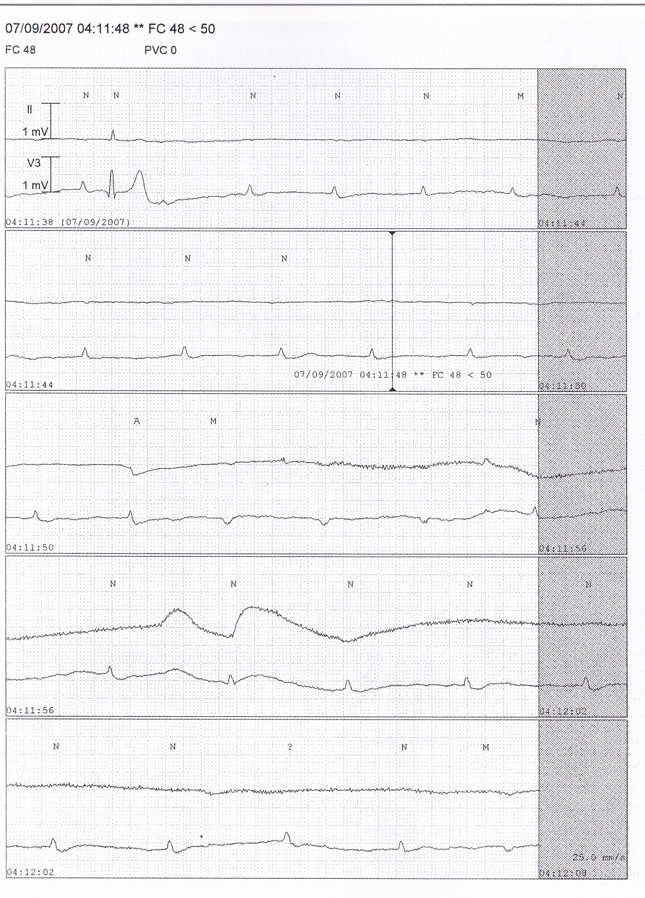
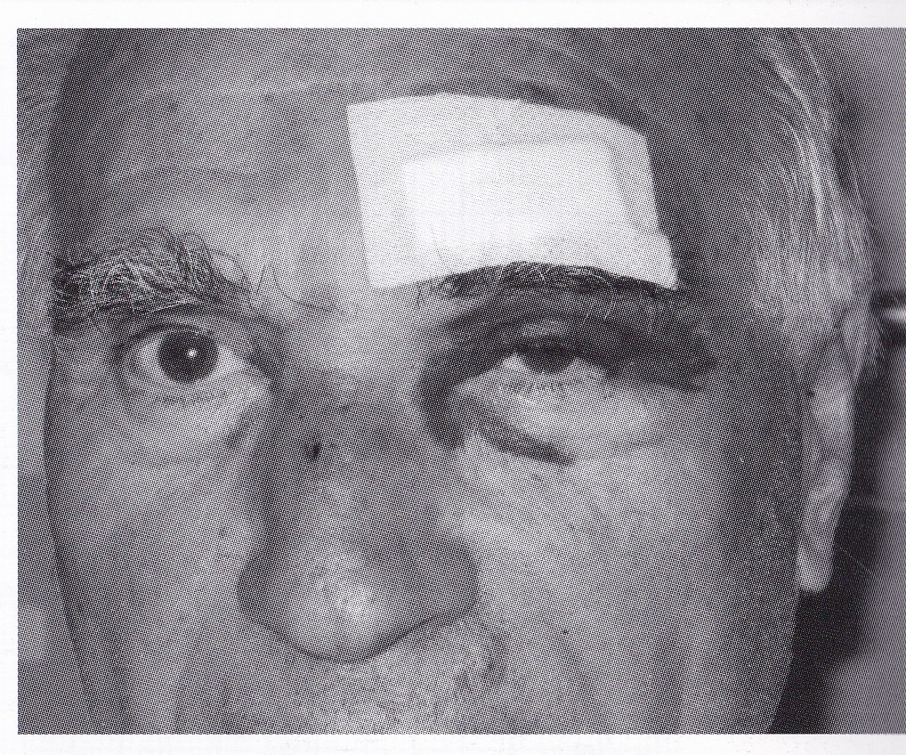
Blocco AV parossistico e sue conseguenze
Un corpo in posizione eretta, durante BAV parox, obbedisce esclusivamente alla legge
di caduta dei gravi: la prima parte che sbatte per terra è la zona fronto-orbitaria

Slide 29

Ogni aritmia è come un pianeta che gira attorno ad una stella fissa…
Per concludere…
…quella stella dovrebbe essere la testa di ogni cardiologo
ARITMIE A COLPO D’OCCHIO NON BASTA A TANTO…MA FORSE AIUTA

Slide 30
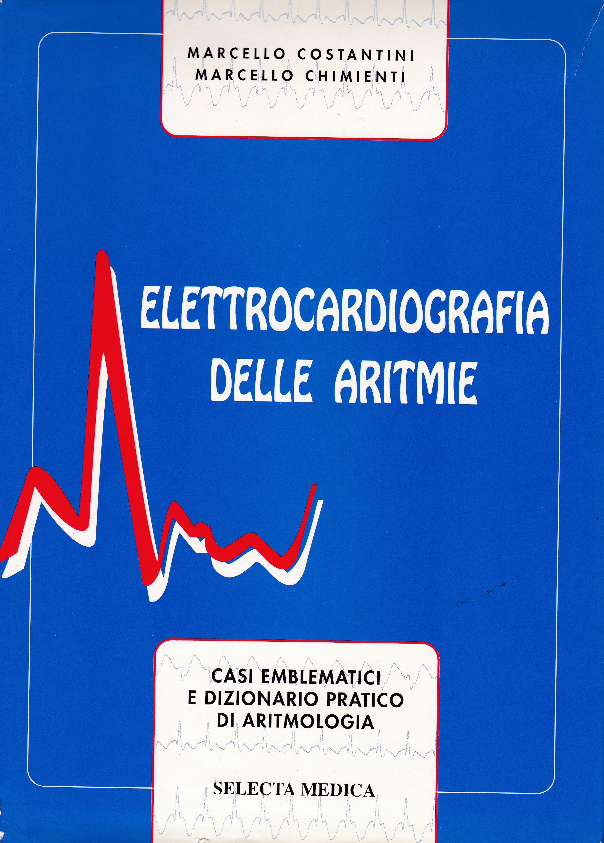
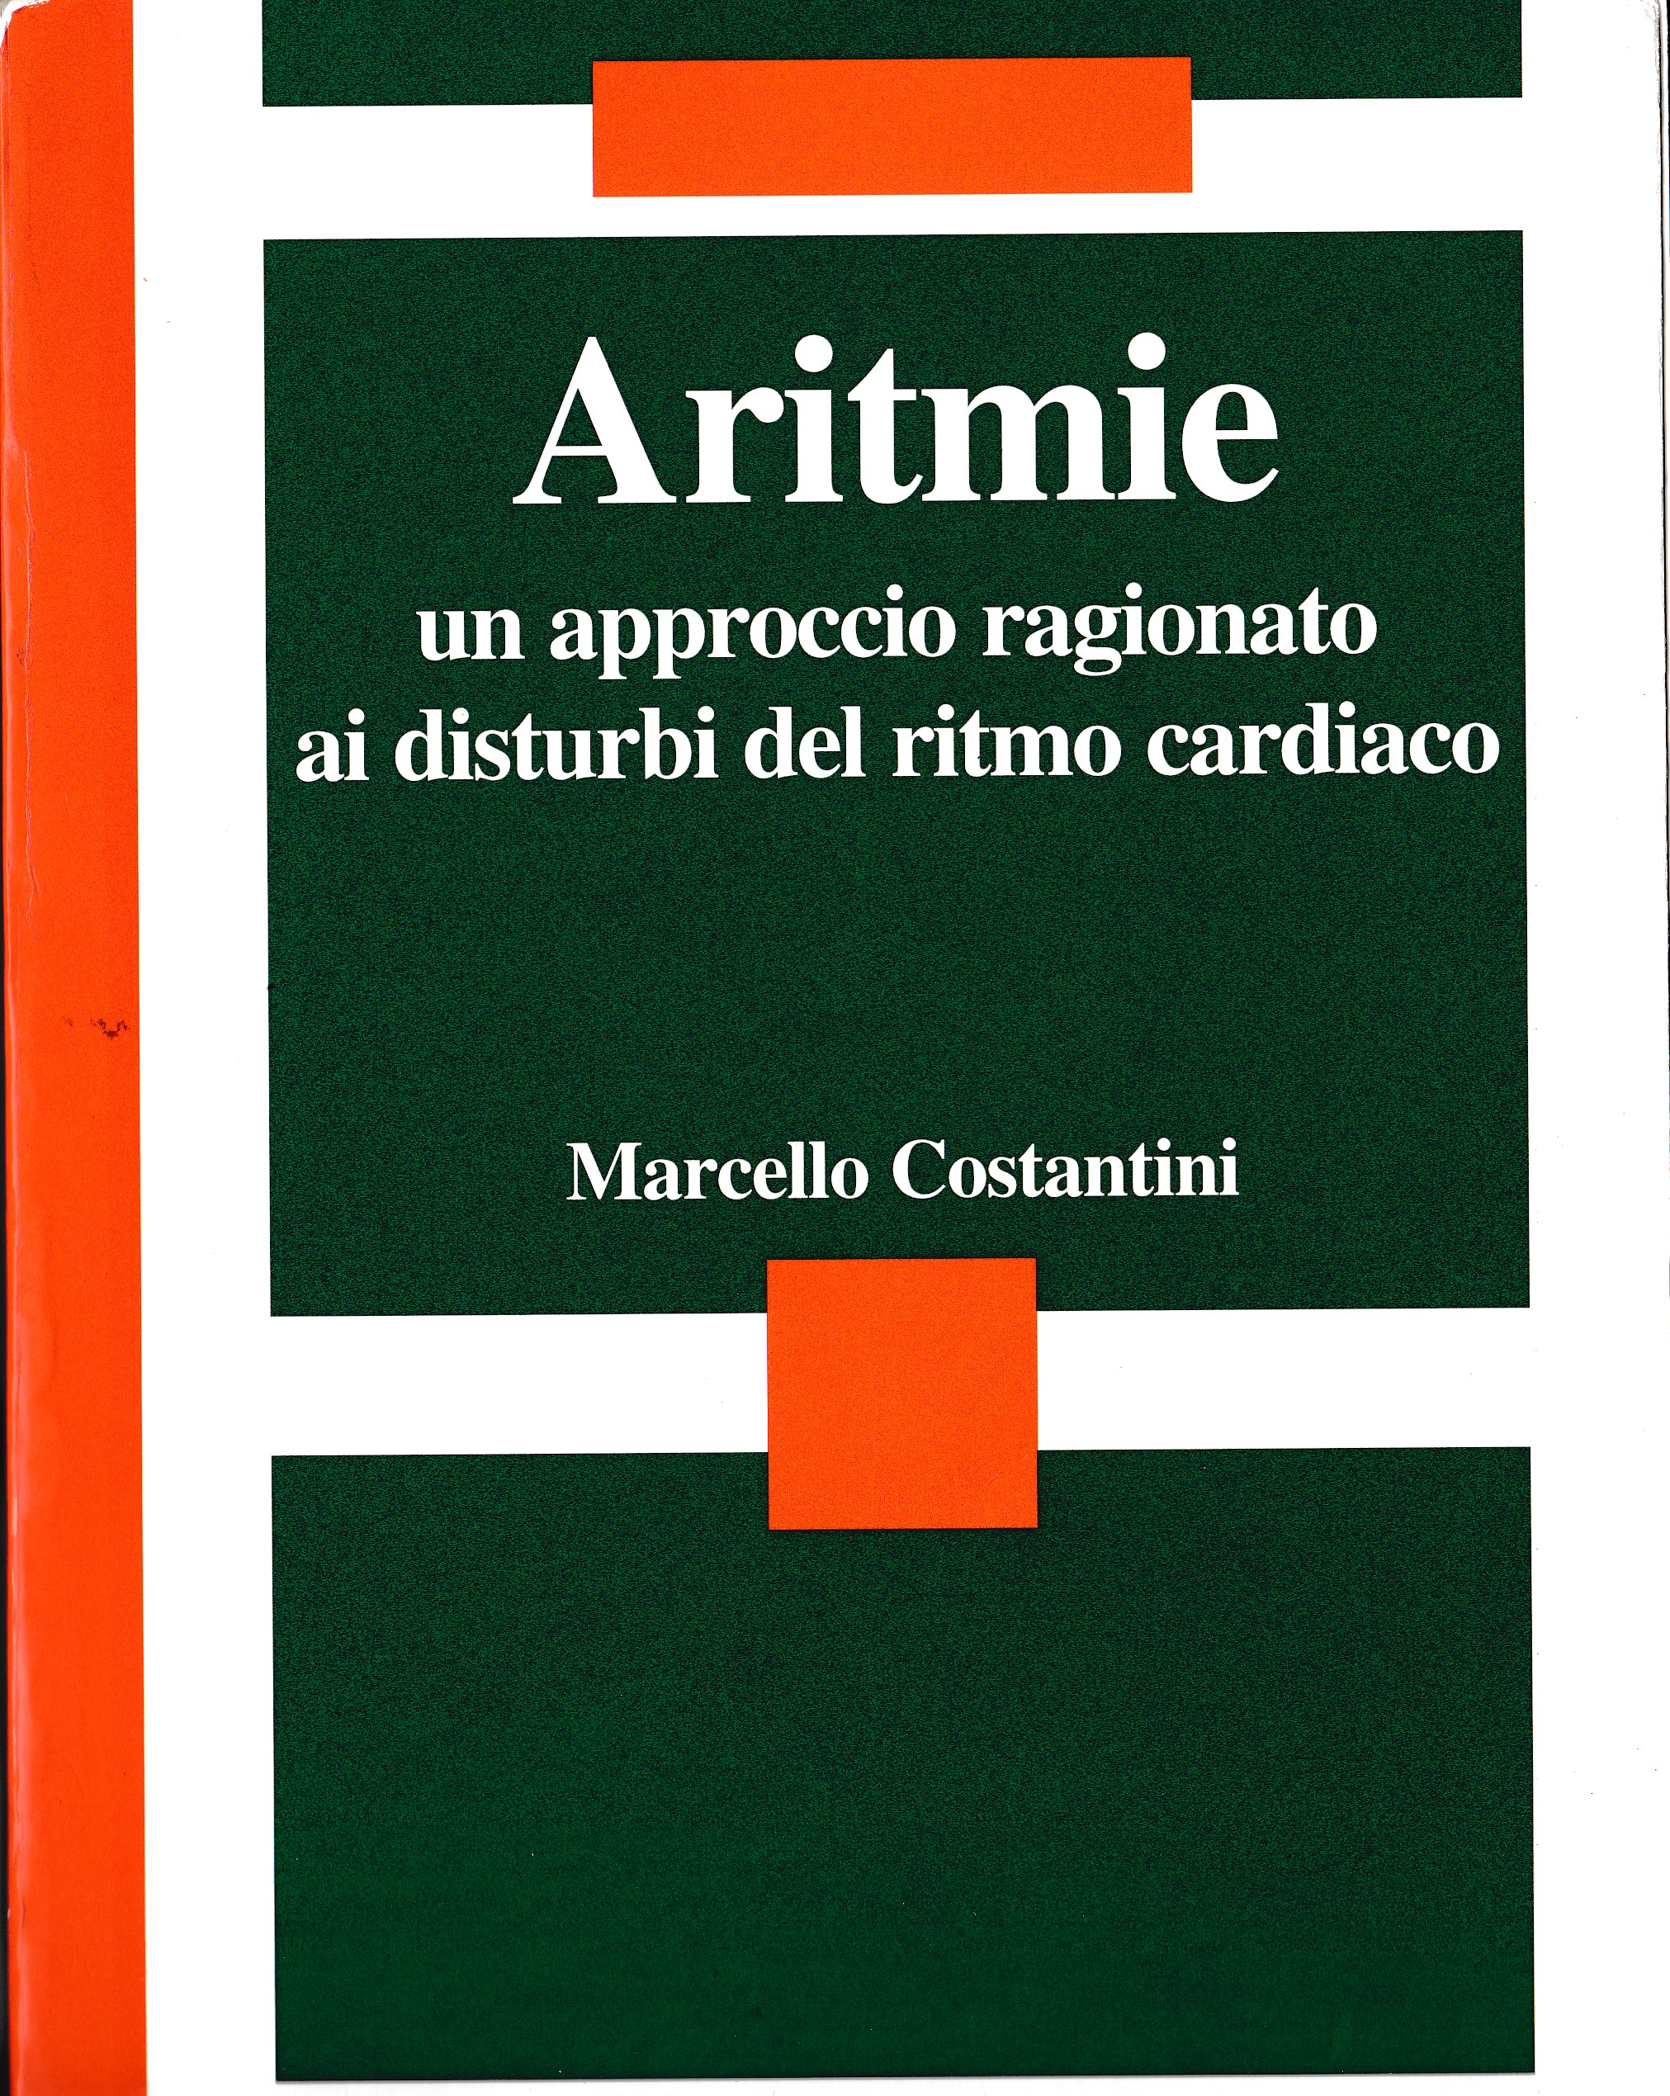
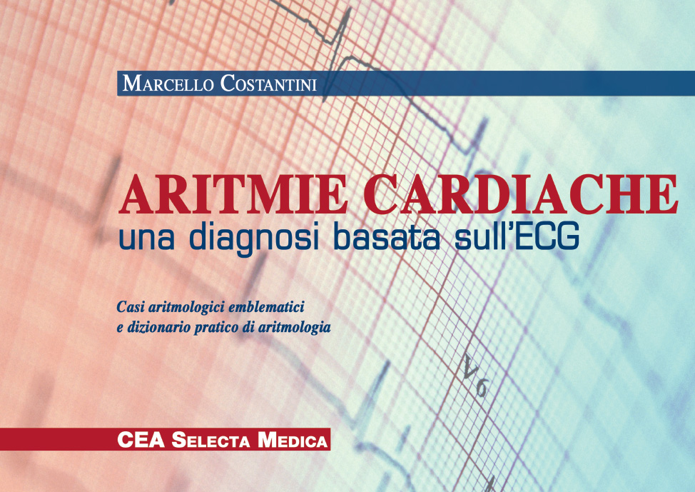
GRAZIE !!!

Slide 31
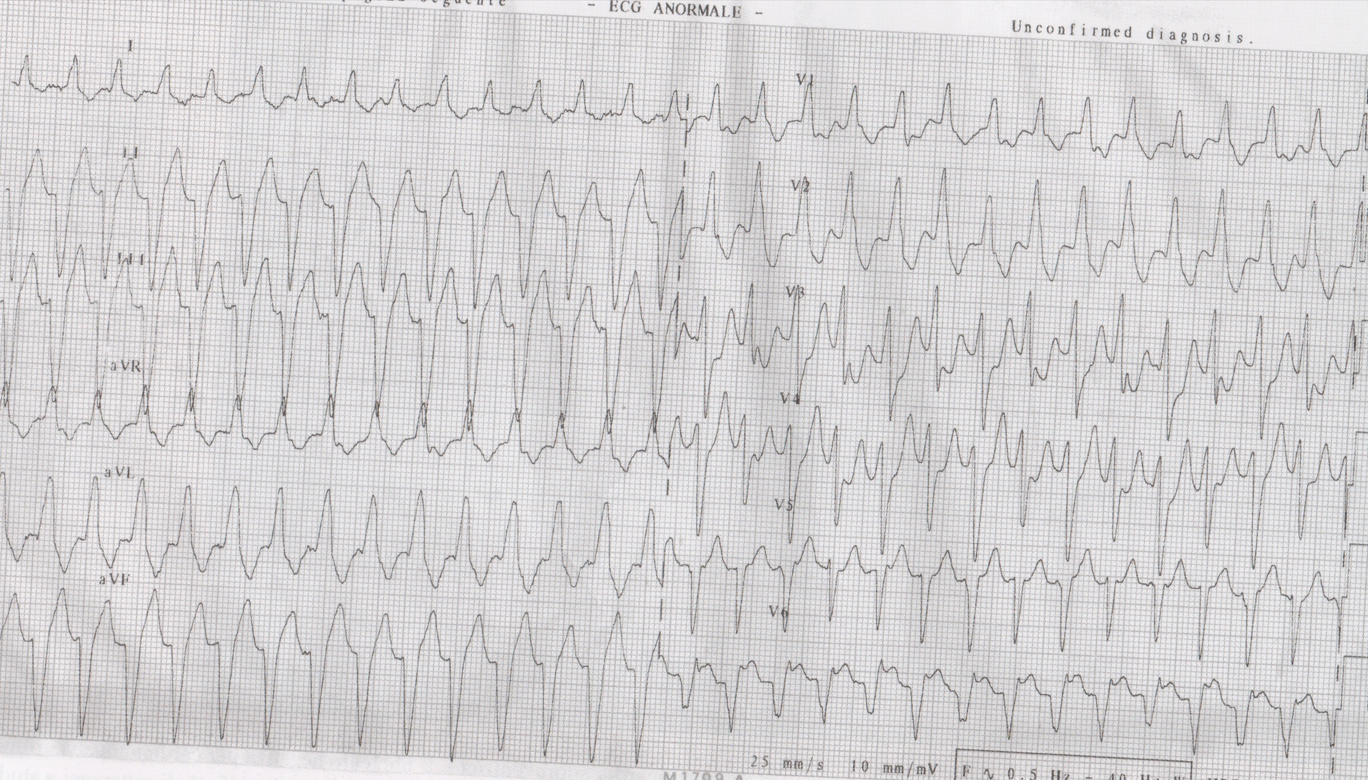

Slide 32
… e quando il blocco sparisce, si vedono spesso T negative in V1-V3…
l’aspetto e’ ischemico
Ma spesso si tratta solo di….

